Slide 1
Il - ва група "МОРСКА ЗВЕЗДА"
ДГ “Здравец“ – Бургас

Slide 2
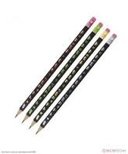
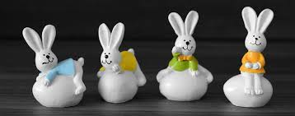
16.03.2020
От: г-жа Маринова
Запознаване с числото 4 и неговата цифра

Slide 3
18.03.2020 – сряда
От: г-жа Маринова
ОН: ,,Български език и литература"
Цели: Възприема и разбира текста на стихотворение. Обогатява активния си речник с нови думи. Разучава и изпълнява стихотворението с подходяща интонация.
Уважаеми родители, помогнете на детето като прочетете стихотворението, за да може да отговори на следните въпроси : Какво означават думите – съветник, хигиена, микроби, съблюдавай, шурти. Нека детето да повтори тези думи. Защо микробите са ,,лоши"?Как можем да ги прогоним? Защо не бива да пипаме с ръце нос, уста, очи? На какво ни научи този ,,Съветник"? Прочетете стихотворението още веднъж . Нека детето се опита след Вас да повтаря текста, като изговаря ясно думичките. След разучаване на текста, насочете вниманието му към изразителност на изпълнението .

Slide 4
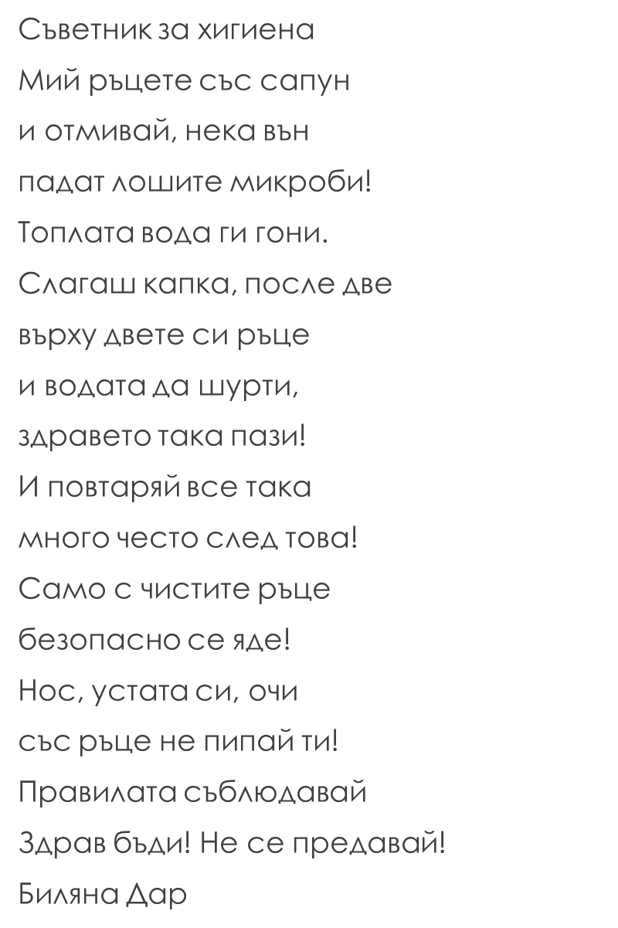
Текст по БЕЛ от 18.03.20

Slide 5
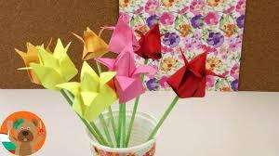
19.03.2020 – четвъртък
От: г-жа Милева
Пролетта наближава. Едни от първите пролетни цветя са лалетата. Може да помогнете на Вашите деца да направят красиви лалета от хартия. Те не само ще внесат радост в дома Ви, но изработката им ще развие фината моторика на децата.

Slide 6
20.02.2020 – петък
От: г-жа Маринова
Направление ,,Околен свят" – БДП. Тема: Пешеходец – правила за безопасно движение на улицата. След като детето изгледа видео материала, отворете сайта на Клер – ,,Моите приказни пътечки " 2 група РЛ №20 стр. 41. Нека децата да отговорят на поставените въпроси. Уважаеми родители, благодаря за съдействието! Мили дечица, приятно забавление!

Slide 7
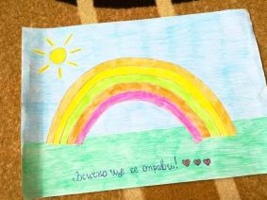
23.03.2020 – понеделник
От: г-жа Милева
В нашия роден град Бургас има една приказна детска градина с прекрасни деца в група "Морска звезда". На тях и уважаемите им родители предлагаме да нарисуват дъга, в знак на надежда и увереност, че ВСИЧКО ЩЕ СЕ ОПРАВИ!

Slide 8
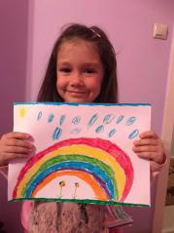
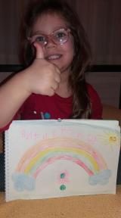
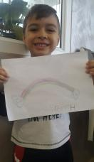
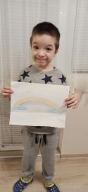
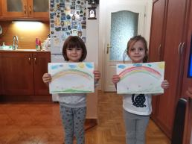
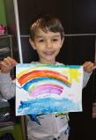
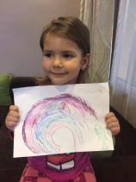
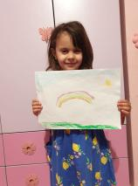
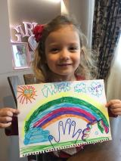
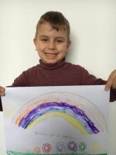
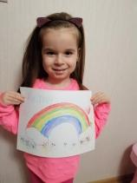
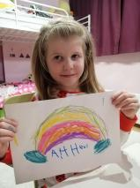

Slide 9
24.03.2020
От: г-жа Аврамова
ЧУДНИЯТ ПЪТ НА МУЗИКАТА
Към темата „Аз и уличното движение“ ви предлагам една интересна песничка със задачи възприемане на песента и насочване към съдържанието ѝ.
„На улицата щом си“ (клип на песента)
Хареса ли ви ?Разбрахте ли за какво се говори в нея?Прослушайте я отново.
А сега Вашата любима музикална игра „Моето автомобилче“ и музикални поздрави от мен за всички деца!

Slide 10
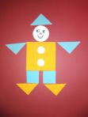
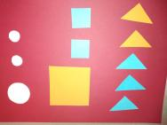
24.03.2020 - вторник
От: г-жа Маринова
Днес Ви предлагам темата ,,Геометрични фигури" -разпознаване и назоваване /кръг, квадрат, триъгълник/. Нека мама/тати влезе в електронния вариант на книжката по математика за 2 група на издателство Клет /,,Моите приказни пътечки"/. Заедно разгледайте РЛ№ 20/ стр. 41 и се опитайте да отговорите на поставените въпроси.
Следва забавната част: Изработване на апликация с помощта на познатите геометрични фигури. За целта трябва да се подготвят следните материали: 5 еднакви по размери триъгълника; 1 голям квадрат; 2 малки квадрата; 1 голям кръг; 2 малки кръга. С помощта на тези геометрични фигури апликирайте ,,Палячо".

Slide 11
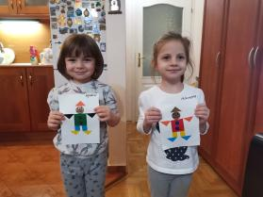
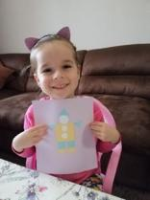
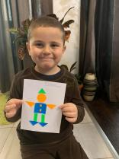
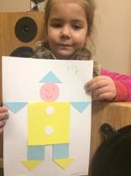
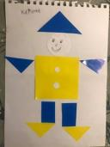
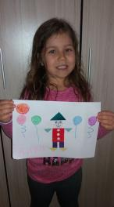
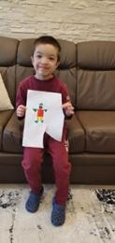
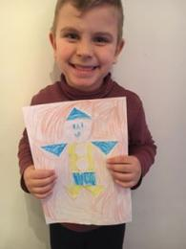
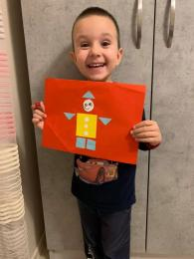
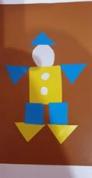
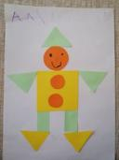

Slide 12
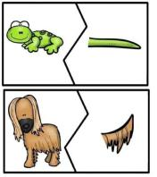
25.03.2020 - сряда
От: г-жа Милева
"На кого е опашката"
Дидактическите игри развиват речта, логическото мислене, визуалното възприятие, концентрацията на вниманието. Попитайте какви животни знае детето и ако то не познава някое от показаните, не забравяйте да кажете нещо интересно и важно за това животно.
Примери за въпроси по картинка гущер:
Какво е това? – Гущер. На кого е опашката? – Опашката е на гущера. Каква е опашката на гущера? – Зелена. Какъв е гущера? – Зелен.

Slide 13
26.03.2020
От: г-жа Аврамова
ЧУДНИЯТ ПЪТ НА МУЗИКАТА
Днес ще Ви запозная с една нова песничка. „Чук- чук, Яйчице“. Ще я научим заедно.
Клип с песен.

Slide 14
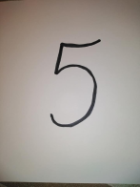
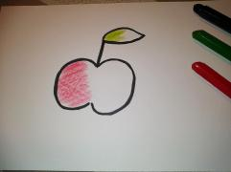
26.03.2020 - четвъртък
Образователно направление: Математика Тема: Цифра и число 5
Цели: Сравнява група обекти и установява отношението ,,....толкова,колкото..." ; назовава количеството с числото 5; брои до 5 в прав ред и отброява предмети до 5
Заедно разгледайте електронния вариант на книжката по математика на издателство Клер /,,Моите приказни пътечки“ – 2 група/ РЛ. 21; стр. 43. Нека децата се опитат да отговорят на поставените въпроси и задачи. Работата продължава с по-забавната част – игри и забавления.
Мили дечица, цифрата на числото 5 прилича на .......половин ябълка. Опитайте се да я напишете, но в по-голям размер. А сега....дорисувайте за да се получи цяла ябълка. Оцветете.

Slide 15
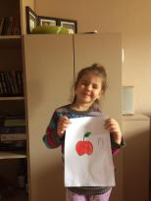
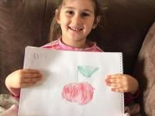
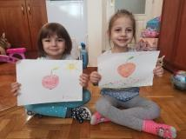
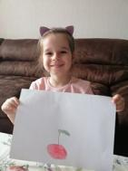
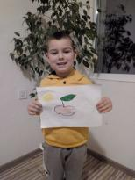
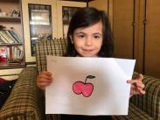
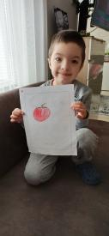
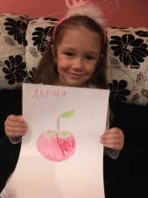
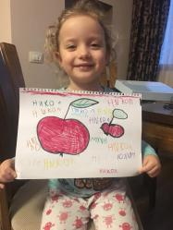
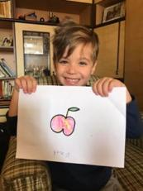
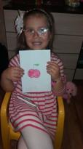

Slide 16
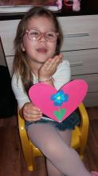
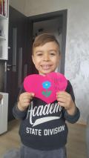
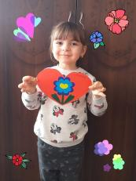
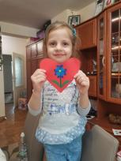
27.03.2020 - петък
От: г-жа Милева
Картичка – сърце. От червен лист хартия изрежи сърце. Направи цвете както е показано на картинката (цветовете, листата и тичинката също са във формата на сърце). Залепи цветето върху сърцето. Надпиши картичката. Очакваме резултати! Забавлявайте се!

Slide 17
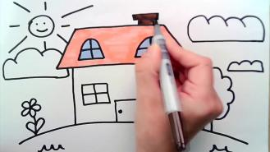
30.03.2020 - понеделник
От: г-жа Маринова
Мили дечица, уважаеми родители, днес на Вашето внимание предлагаме материали по направление Изоброзително изкуство. Тема: ,,Къща" – рисуване с графичен материал с помощта на прави линии на обект и части от него с правоъгълна, квадратна и триъгълна форма./флумастери или пастели/

